Slide 1
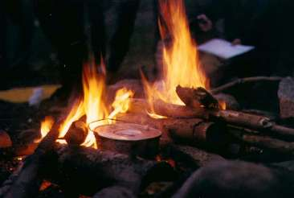
DDS bæredygtighedspolitik
- natur, miljø, klima
Henrik Wenzel
- Professor i grøn omstilling ved SDU
- tidl. spejder i Claus Nar Trop og tropsleder i Røde Orm trop, Ravnsholt Division
DDS korpsrådsmøde
Topmøde om bæredygtighed
Hotel Legoland, 17. november 2023

Slide 2
Oversigt over mit oplæg
DDS bæredygtighedspolitik
- natur, miljø, klima
Hvem er vi? Hvad kendetegner spejdere ift bæredygtighed?
Hvad er spejderens rolle og muligheder? Hvad er stort og småt mht. bæredygtighed i spejderarbejdet? Tre niveauer:
  Mentalitet: Mindset, værdier, livsstil, natur- og miljøforståelse
  Aktivitet: Spejderliv, aktiviteter, arrangementer
  Det materielle: Hytter & lejrpladser, udstyr/grej, uniformer

Slide 3
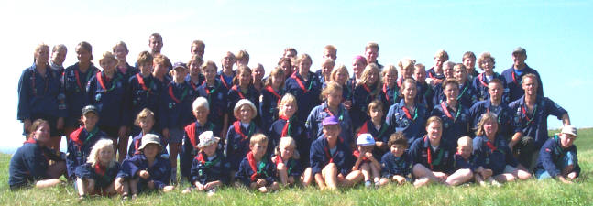
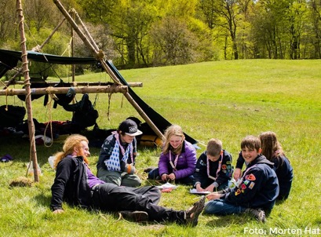
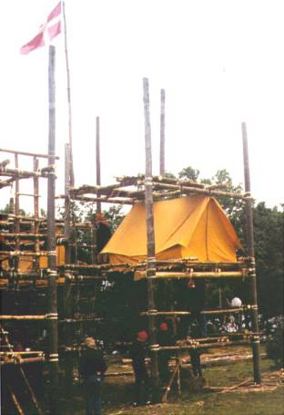
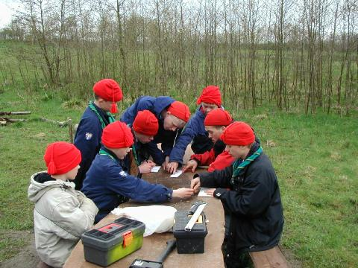
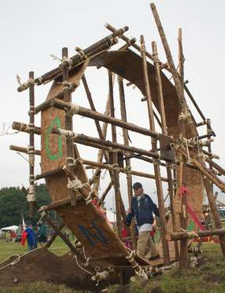
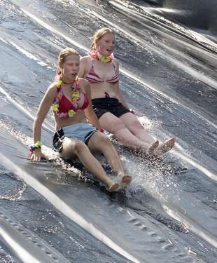
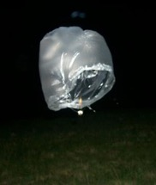
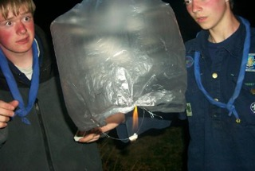
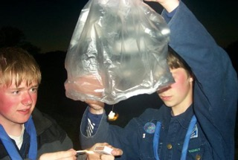
Hvem er vi, hvad er vi?
- fem nedslag i vores særkender
1) identitet – tilhørsforhold – fællesskab – sammenhold
- spejder er ikke noget, vi går til. Det er noget, vi er
2) Friluftsliv, naturoplevelser
5) Store projekter
- sjove projekter
3) Børn leder børn
- vi lærer tidligt at tage ansvar
…vi kan godt, vi kan selv, vi kan sammen
4) Learning by doing

Slide 4
Hvem er vi, hvad er vi?
- fem nedslag i vores særkender
1) identitet – tilhørsforhold – fællesskab – sammenhold – uniform
- spejder er ikke noget, vi går til. Det er noget, vi er
2) Friluftsliv, naturoplevelser
5) Store projekter
- sjove projekter
3) Børn leder børn
- vi lærer at tage ansvar og at kunne selv
Pointer:
Spejdere tænker i løsninger og handlinger
Også mht klima, natur og andre bæredygtighedsudfordringer
Vi skal ikke det hele – resten af samfundet klarer noget af det
Vi kan fokusere på det, der er vores særkender
=> mindre fokus på, hvad vi ikke må – mere på hvad vi kan, og hvad vi kan vise andre
…vi kan godt, vi kan selv, vi kan sammen
4) Learning by doing

Slide 5
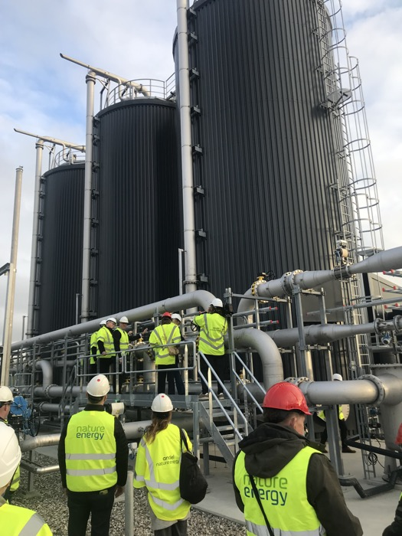
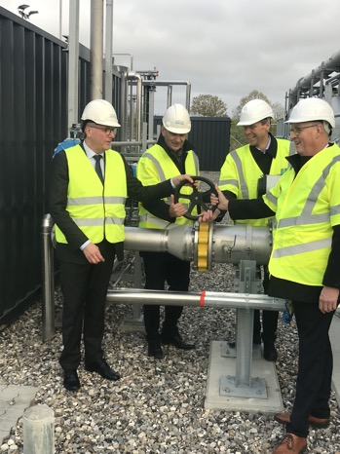
Hvad resten af samfundet fx klarer
For 2 uger siden åbnede vi verdens første fuldskala Power-to-Gas anlæg, der laver CO₂ om til metan
- dvs. gør CO₂ til en ressource i stedet for kun at være et problem.
Så nu kan vi lave kulbrinter, inkl. grøn naturgas, brændstof til fly og råvare til plastik, af CO₂ via metan.
Teknikken er det samme som det, der sker i en komave.

Slide 6
Spejderens rolle og muligheder. Hvad er stort og småt mht bæredygtighed i spejderarbejdet? De tre niveauer
Mentalitet
- mindset, værdier, livsstil, natur- og miljøforståelse
Aktivitet
- spejderliv, aktiviteter, arrangementer
Det materielle
- hytter & lejrpladser, DDS’s arealer, udstyr/grej, uniformer

Slide 7
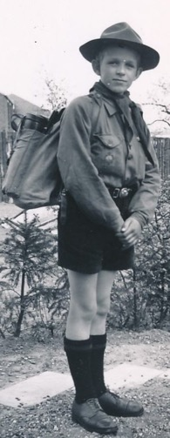
De tre niveauer
- en model til at forklare niveauerne
1957
Mentaliteten/mindsettet
– repræsenteret ved det, der er lige under hatten
Mentalitet
- mindset, værdier, livsstil, natur- og miljøforståelse
Aktiviteterne/spejderlivet
– symboliseret ved rygsækken
Det materielle
– repræsenteret ved uniformen
Aktivitet
- spejderliv, aktiviteter, arrangementer
Det materielle
- hytter & lejrpladser, DDS’s arealer, udstyr/grej, uniformer
Sven Krarup Nielsen

Slide 8
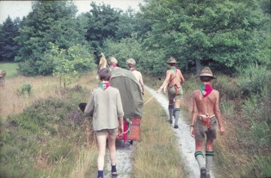

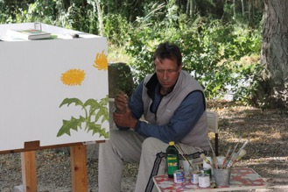
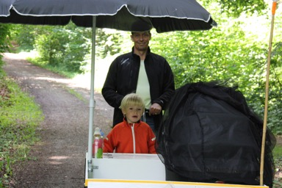
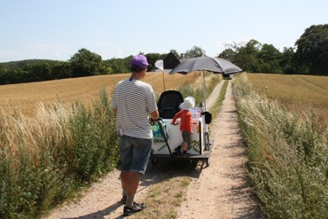
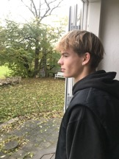
De tre niveauer
- 1) mentaliteten, mindsettet, værdierne, livsstilen, natur- og miljøforståelsen
1957
1969
1976 – startede ny trop
https://www.stavnsholtvikinger.dk/roede-orm
Kærretur 1979
Mentalitet
- mindset, værdier, livsstil, natur- og miljøforståelse
2009
Aktivitet
- spejderliv, aktiviteter, arrangementer
Det materielle
- hytter & lejrpladser, DDS’s arealer, udstyr/grej, uniformer
2009
Sven Krarup Nielsen
Pointer: 1) vores spejderoplevelser, værdier og mindset har vi med os resten af livet
2) Spejderlivet er generelt mere bæredygtigt end vores liv som gennemsnit
3) Vores mindset påvirker resten af verden. Jo flere medlemmer af DDS, jo mere bæredygtigt…
2009
2023

Slide 9
De tre niveauer
- 2) aktiviteterne, spejderlivet, arrangementerne
De fire store B’er: Bolig, Bil, Bøf og Beklædning
Mentalitet
- mindset, værdier, livsstil, natur- og miljøforståelse
Aktivitet
- spejderliv, aktiviteter, arrangementer
Det materielle
- hytter & lejrpladser, DDS’s arealer, udstyr/grej, uniformer

Slide 10
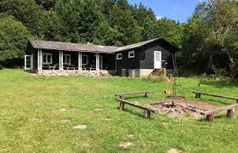
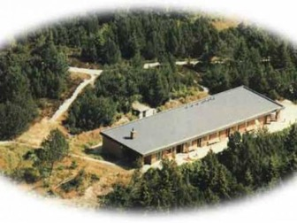
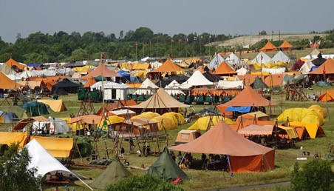
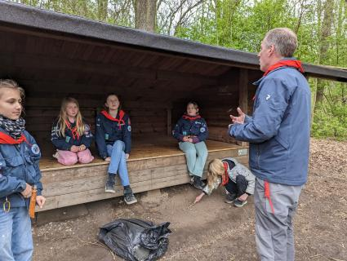
De tre niveauer
- 2) aktiviteterne, spejderlivet, arrangementerne
Vores ‘bolig’
Mentalitet
- mindset, værdier, livsstil, natur- og miljøforståelse
Aktivitet
- spejderliv, aktiviteter, arrangementer
Det materielle
- hytter & lejrpladser, DDS’s arealer, udstyr/grej, uniformer

Slide 11

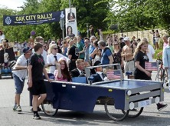

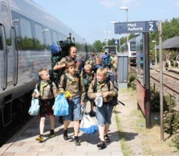
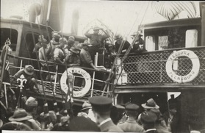
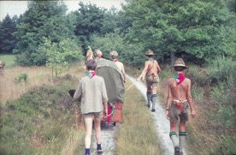
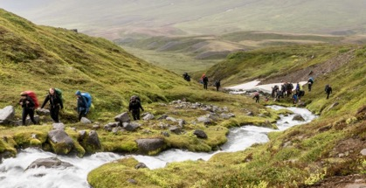
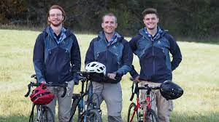
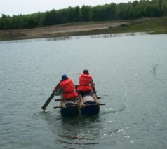
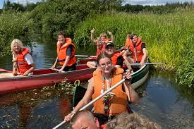
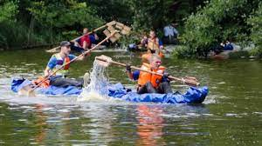
De tre niveauer
- 2) aktiviteterne, spejderlivet, arrangementerne
Vores ‘bil’ (transporten)
Mentalitet
- mindset, værdier, livsstil, natur- og miljøforståelse
Aktivitet
- spejderliv, aktiviteter, arrangementer
Det materielle
- hytter & lejrpladser, DDS’s arealer, udstyr/grej, uniformer

Slide 12
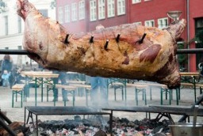
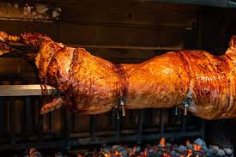
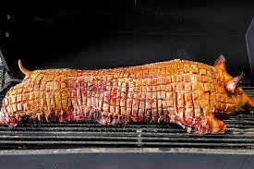
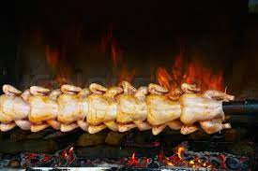
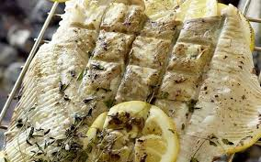
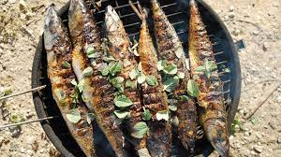
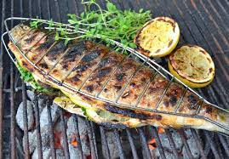
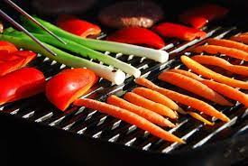
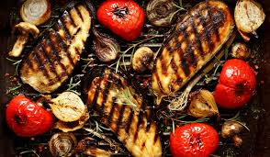
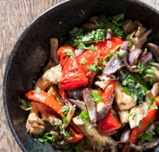
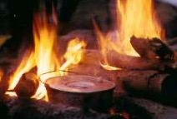
De tre niveauer
- 2) aktiviteterne, spejderlivet, arrangementerne
Vores ‘bøf’ (maden)
Mentalitet
- mindset, værdier, livsstil, natur- og miljøforståelse
Aktivitet
- spejderliv, aktiviteter, arrangementer
Det materielle
- hytter & lejrpladser, DDS’s arealer, udstyr/grej, uniformer
…og måden vi laver maden på

Slide 13
De tre niveauer
- 2) aktiviteterne, spejderlivet, arrangementerne
Bolig (opvarming) – g CO2-ækv/MJ
Oliefyr | 65-70
Gasfyr | 55-75
Træpillefyr (import. træpiller) | > 20
Brændeovn | 0-20
Varmepumpe (med el fra vindkraft) | 1
Fjernvarme (om få år, og el fra vindkraft) | 1-2
Mad – kg CO2-ækv/kg
Okse mørbrad | 152
Okse inderlår | 46
Oksekød hakket | 27
Lammekølle | 27
Svinekød nakkekam | 3,6
Svinekød hakket | 3,0
Kylling hel | 2,2
Kylling bryst | 3,4
Ørred hav, rå | 2,7
Laks opdræt, rå | 9,1
Rødspætte, rå | 9,9
Østers, rå | 1,1
Musling, rå | 0,2
Kartoffel | 0,4
Løg | 0,9
Squash | 0,8
Peberfrugt | 1,0
Rugbrød | 0,6
Mentalitet
- mindset, værdier, livsstil, natur- og miljøforståelse
(Egne beregninger)
Transport – g CO2-ækv/prs.km
Fly (lang tur) | 196
Fly (indenrigs) | 255
Gennemsn. fossilbil (m. 1 person) | 210
Effektiv dieselbil (m. 1 person) | 170
Elbil (i DK i dag) (m. 1 person) | 90
Elbil (i DK 2030) (m. 1 person) | < 50
Tog (DSB 2020) | 44
Vandring (rugbrøds-motor, 70 kg person) | 24
Aktivitet
- spejderliv, aktiviteter, arrangementer
Det materielle
- hytter & lejrpladser, DDS’s arealer, udstyr/grej, uniformer
https://denstoreklimadatabase.dk/
(Klimarådet, 2018 + egne beregninger)

Slide 14
De tre niveauer
- 3) det materielle
Vores beklædning
Tre afgørende veje til bæredygtig beklædning:
Holdbarhed, levetid
  herunder genbrug
Lavet af genanvendt materiale
  mange nye virksomheder på vej pga. offentlig fokus på genanvendelse af tekstil
  Uniformer lavet af genanvendt tekstil?
Kan snart laves af CO₂
  Plastproduktion på CO₂ og brint på vej allerede i 2024 på anlæg nær Åbenrå
  Planer for Vordingborg (2026), Ålborg (2027) og Odense & Nyborg (før 2030)
  Fleece-trøjer og andet lavet af CO₂?
Samarbejde med Spejdersport?
Mentalitet
- mindset, værdier, livsstil, natur- og miljøforståelse
Aktivitet
- spejderliv, aktiviteter, arrangementer
Det materielle
- hytter & lejrpladser, DDS’s arealer, udstyr/grej, uniformer

Slide 15
De tre niveauer
- 3) det materielle
Vores lejrpladser & arealer
Bæredygtigheds-aspekter for arealer er især biodiversitet og klima
Arealpleje, herunder høslæt, betyder meget for biodiversiteten
Plantning af træer/skov betyder meget for kulstofbinding og dermed klima
Fun fact: Skov plantet på bar mark optager efter få år 10 tons CO₂/ha/år. Ved en fremtidig CO₂-afgift på 1000 kr./ton vil dækningsbidraget være ca. 10.000 kr./ha/år. Byg giver ca. 6.000 kr./ha/år…
Mentalitet
- mindset, værdier, livsstil, natur- og miljøforståelse
Aktivitet
- spejderliv, aktiviteter, arrangementer
Det materielle
- hytter & lejrpladser, DDS’s arealer, udstyr/grej, uniformer

Slide 16
De tre niveauer - opsamling
- hvad kendetegner den bæredygtige spejder i fremtiden?
Livslang påvirkning af bæredygtige værdier og mindset
Bæredygtigt foregangs-eksempel og inspiration for andre
Vi er stolte af vores spejderliv og viser andre vejen
DDS’s bæredygtighedsstrategi er vinklet mod løsninger og handlinger
- det vi kan og vil gøre rigtigt, mindre mod det, vi ikke må
Vi bor fortsat i telt, bivuak og shelter. Vores huse/hytter er opvarmet med varmepumpe eller fjernvarme
Vi vandrer, cykler og sejler og tager offentlig transport. Vi flyver kun på grønt brændstof og kører i el-bil
Vi spiser mere vegetabilsk. Når vi spiser kød, er det især kylling. Vi har lært at spise naturen – se ‘Spejderskoven’
Vi laver fortsat mad over bål, evt. med bålrør. Vores brænde er tilvejebragt på en bæredygtig måde – se ‘Spejderskoven’
Mentalitet
- mindset, værdier, livsstil, natur- og miljøforståelse
Aktivitet
- spejderliv, aktiviteter, arrangementer
Vores grej er langtidsholdbart og om muligt lavet af genbrugsmaterialer
Vores uniformer og anden beklædning/tekstil er lavet af genanvendt tekstil eller af CO₂
Vi fremmer biodiversiteten på vores naturarealer
Vi planter træer på vores arealer for at opfange CO₂ samt for at producere bæredygtigt brænde
Det materielle
- hytter & lejrpladser, DDS’s arealer, udstyr/grej, uniformer
Vi integrerer alle tre niveauer i vores fælles naturområde: ‘Spejderskoven’

Slide 17
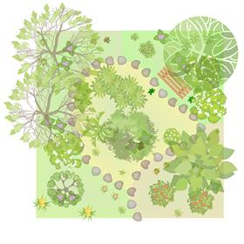
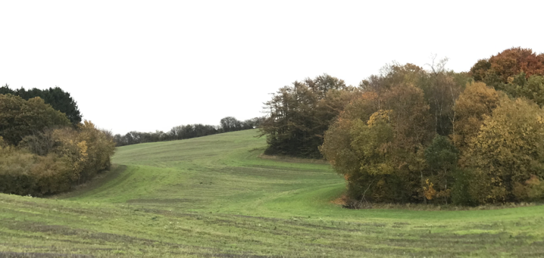
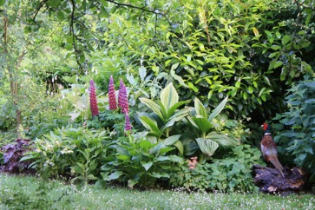
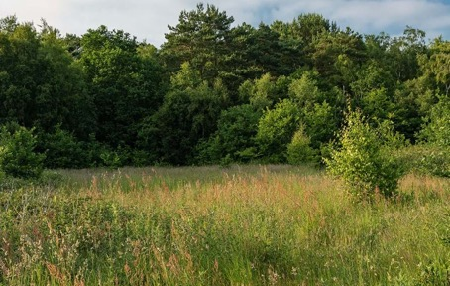
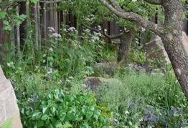
Spejderskoven
- eller eventyrskoven, aktivitetsskoven, klimaskoven, biodiversitetsskoven, madskoven…
Skovhave integreret i hver gruppe træer
Claus Nar gruppe
Peter Lassen gruppe
Skjoldmøerne gruppe
Stavnsholt Vikinger gruppe
Mosaikskov med blandet eng og skov i grupper
Lejrpladser og bålpladser integreret
Skovhave design med spiselige, flerårige træer, buske og urter
Ægte kastanje, valnød, hassel, hyld, frugttræer, frugtbuske, rabarber, asparges, skovjordbær, rucola, sødskærm, takkeklap, og mange andre spiselige stauder og urter. Shiitake svampe dyrket i egestammer
Artsrig eng med værtsplanter for sommerfugle og andre insekter

Slide 18
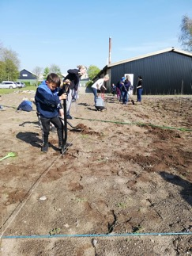
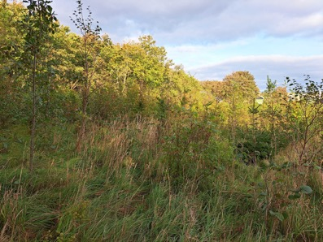
Spejderskoven
- fremgangsmåde…
Idégrundlag
Plant træer og opsaml CO2 svarende til mere end det dobbelte af alle spejderes brændeforbrug. Evt. svarende til al CO2 udledning fra alle spejderes aktiviteter (?). Udtynding => brænde
Et træ pr. medlem af DDS nu – og et nyt træ for hvert nyt medlem fremover. Hver spejder sit træ. Hver gruppe sin træplantning
Design skoven som varieret mosaikskov med trægrupper som lunde og åben eng/småbevoksning. Hver gruppe sin lund/bevoksning
Design/integrer lejrpladser og bålpladser, aktivitetsmuligheder mm. Skab en eventyrskov & aktivitetsskov optimal til spejderliv
Integrer en ‘madskov’ pr. gruppe – bestående af flerårige afgrøder, evt. inspireret af principper fra permakultur/skovhaver. Eksempler: spisekastanje, valnød, hasselnød, hyld, diverse frugttræer, bærbuske, minikiwi, skovjordbær, rabarber, asparges, sødskærm, takkeklap, og andre flerårige, spiselige stauder/planter. Også værtsplanter for sommerfugle, bier og andre insekter
Lær spejderne, at vi kan spise naturen, samtidig med meget høj biodiversitet
Find egnet landbrugsjord/areal(er) – lavbundsjord, andet?
Evt. beliggende op til allerede eksisterende DDS areal
Evt. i samarbejde med Danmarks Naturfredningsforening og andre interessenter og ekspertise
Kan være 1-3 store arealer (Jylland, Fyn, Sjælland) og/eller et areal pr. gruppe/division
Udvikl et projekt og søg finansiering
Køb arealet/erne
Etabler ‘spejderskoven’ på det/de aktuelle areal(er)
Brug, drift og vedligehold af ‘Spejderskoven’
Klosterspejderne ved Tønder planter skov
Projektparter
DDS, DN, andre NGO’er, evt. de øvrige spejderkorps?
Biodiversitets ekspertise, skovekspertise, evt. ved universiteter
Gartner ekspertise
Ekspertise i skovhaver og skovlandbrug og i permakultur
Fødevareekspertise – evt. Fødevarestyrelsen?
Planteskoler, fx Økologiens Have, Planteskolen Myrrhis, Skovhave.dk, …
Landskabsarkitektur ekspertise
Finansieringsmuligheder
Klimaskovfonden, Den Danske Naturfond, Hedeselskabet, med flere…

Slide 19
Tak for opmærksomheden

